Slide 1


Slide 2
آموزش زبان فارسی 1
*تربیت معلم امام خمینی(ره)شهرستان سلماس
                *مدرس : رسول اکبری
*کارشناس ارشد زبان و ادبیات فارسی
فروردین1399

Slide 3
کتاب درسی
بعد بیرونی
بعد درونی
ارتباط طولی
ارتباط عرضی
ساختار برنامه درسی
بعد محتوا
بعد ظاهری
همسانسازی درونی
همسانسازی درونی
شناسایی متغیرهای غالب
جلد کتاب
1. رویکرد برنامه درسی
پیوستگی متن
شکل محتوا
2. اهداف برنامه درسی
3. اصول حاکم برنامه درسی
متغیرهای شناختی
تصاویر و رنگ ها
4. روش یاددهی – یادگیری
5. آشنایی با جدول ها و توالی مفاهیم ، مهارت ها و نگرش ها
تراکم متن
6. آشنایی با روش های ارزشیابی
7. شرایط اجرا
محاسبه فضای سفید

Slide 4

رویکــــــــــــــــــــــرد برنامه ی درســــــــــــــی
مبتنی بر فرایند ذهنی و عقلی است
بررسی مسائل اجتماعی و فرایند های مبتنی بر آن
رویکردی که به نیاز ها و علایق فراگیران تکیه دارد .
رویکرد علمی
  5رویکردی که دروس را به صورت یک سیستم یا نظام در نظر می گیرد .

Slide 5

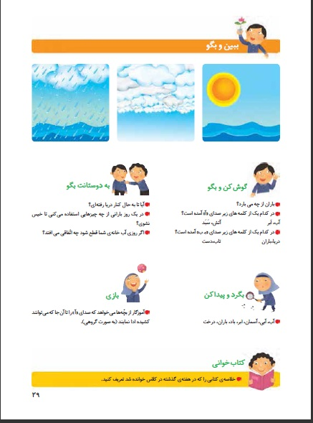
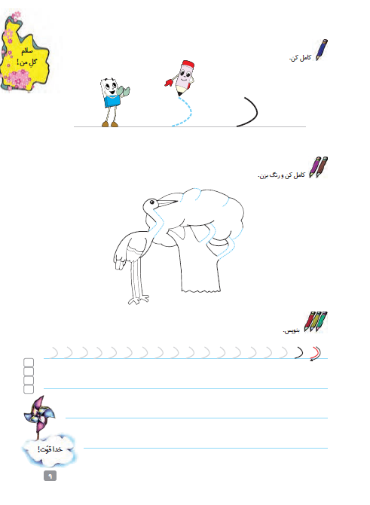
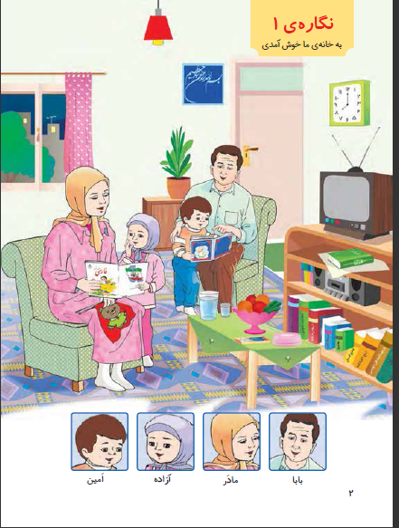
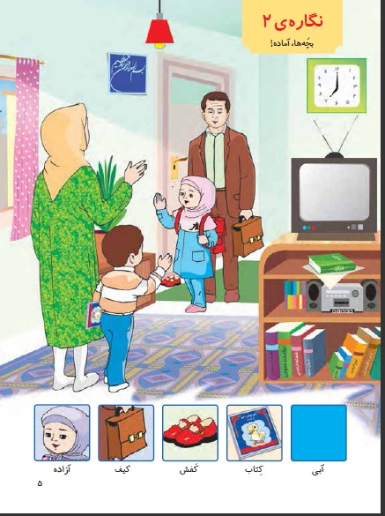
رویکرد مبتنی بر فرایند ذهنی و عقلی
رويکرد آموزش نگاره ها از کل به جزء است: ابتدا تصوير بزرگ نگاره با هدف تشويق دانش آموزان به سخن گفتن،
کوچک زيرنگاره همراه با نام هر تصوير عرضه می شود تا تصوير و نام آن، هردو در ذهن دانش آموز ثبت و ضبط شود.(راهنمای معلم)
تقریبا تمامی دروس بخوانیم و بنویسیم اول ابتدایی تاکید بر تفکر و کشف روابط بین پدیده هاست
رویکــــــــــــــــــــــرد برنامه ی درســــــــــــــی

Slide 6

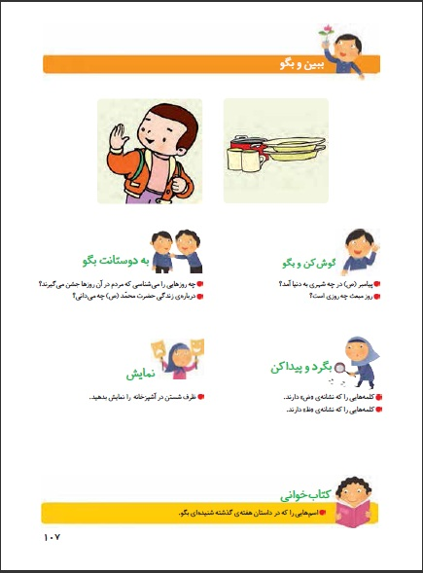
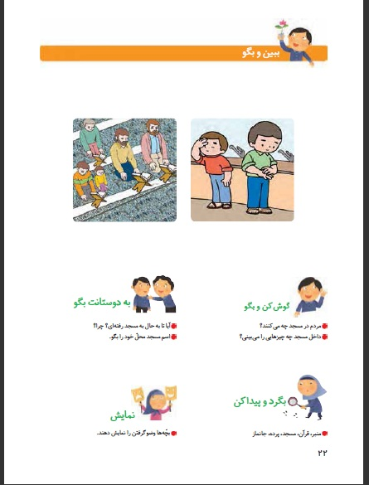
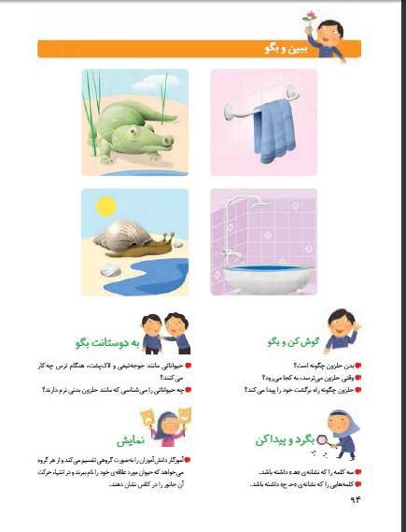
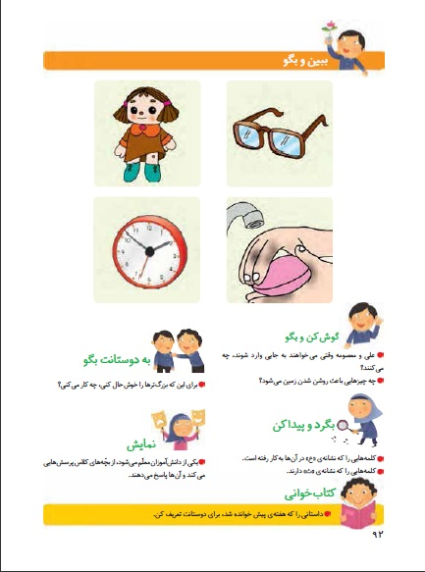
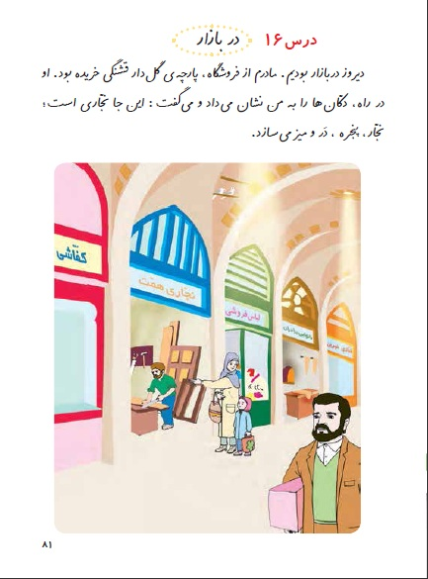
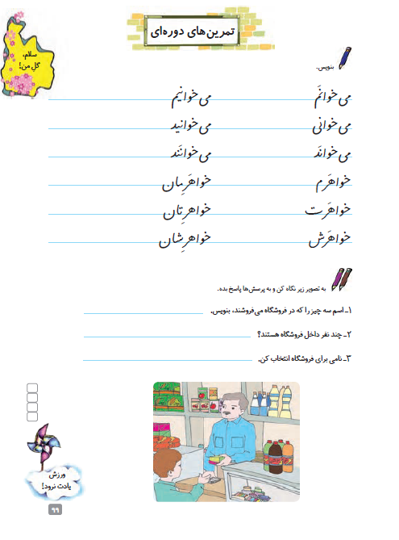
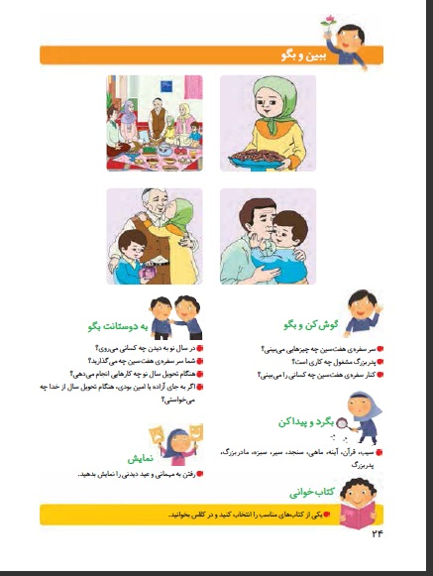
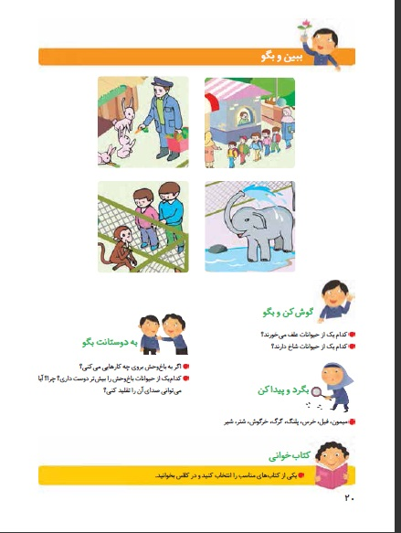
بررسی مسائل اجتماعی و فرایند های مبتنی بر آن
امکان بحث و گفتگو در مورد مسائل مشتــرک و همچنین ایجاد هماهنگی بین فراگیران(سعید نیک نفس)
آشنایی با محیط پیرامـــــــــــــــــــون با توجه به تجربیات دانش آمـــــــــــــــــوزان
رویکــــــــــــــــــــــــــــــرد برنامه ی درســــــــــــــــــــــــی
کتاب خانی با اين هدف طراحی شده است که فرهنگ کتا بخوانی رشد کند و گسترش يابد؛ مهارت خواندن تقويت شودظ

Slide 7


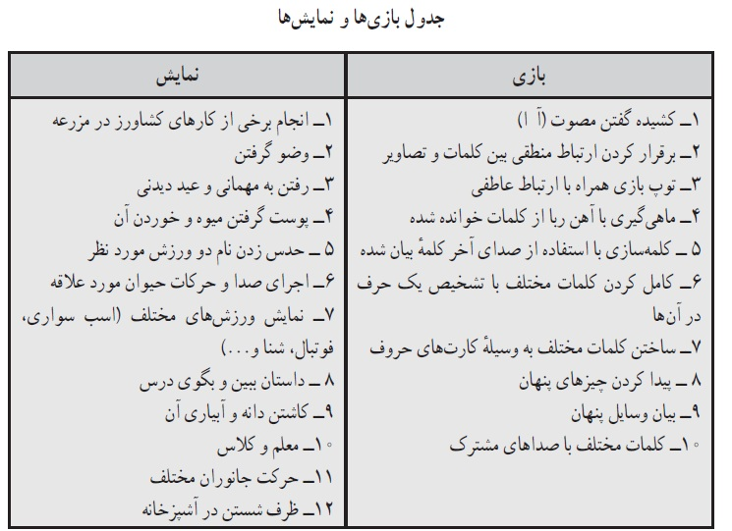

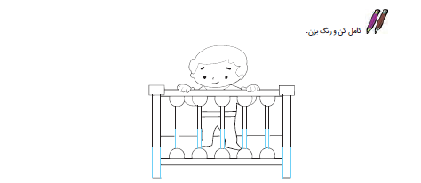
رویکردی که به نیاز ها و علایق فراگیران تکیه دارد
در برخی از تمارین کتاب ها قسمت هایی با عنوان بازی و نمایش
و در کتاب بنویسیم قسمت هایی با عنوان کامل کن رنگ کن
برای رفع خستگی و توجه به نیاز های فراگیران تعبیه شده
است
رویکــــــــــــــــــــترد برنامه ی درســـــــــــــــــــــــــــی

Slide 8

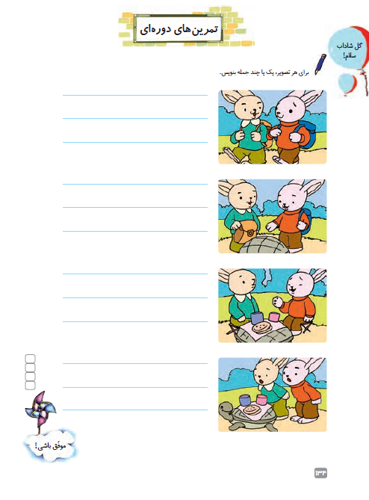
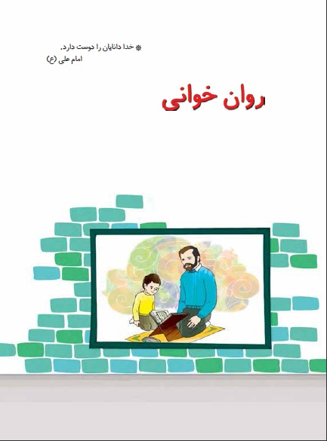
رویکـــــــــــــــــــــــرد علمـــــــــــــــــــــــی
هدف نهایی کتاب بخوانیم و کتاب کار آن کسب فنون و دانش خواندن و نوشتن است
رویکــــــــــــرد برنامه ی درســـــــــــــــی

Slide 9

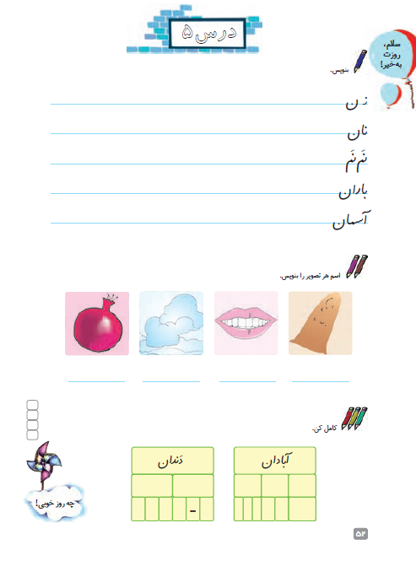
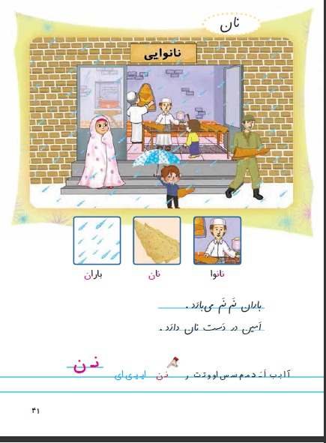
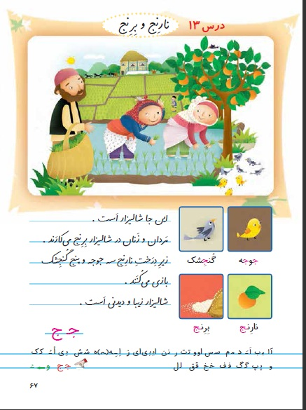
    رویکردی که دروس را به صورت یک سیستم یا نظام در نظر می گیرد .
دروس فارسی به صورت حلقه های زنجیر به هم پیوسته است
هدف نهایی درس بخوانیم روان خوانی
پیوند این دو باعث رسیدن به هدف میشود
هدف نهایی درس بنویسیم جمله نویسی
رویکـــــــــــــــرد برنامه ی درســــــــی

Slide 10

اهــــــــــــــداف برنامه درســــــــــــــــــــــی
                اقتصادی
                سیاسی
                مذهبی
                اخلاقی
                فرهنگی
                اجتماعی
                هنری

Slide 11

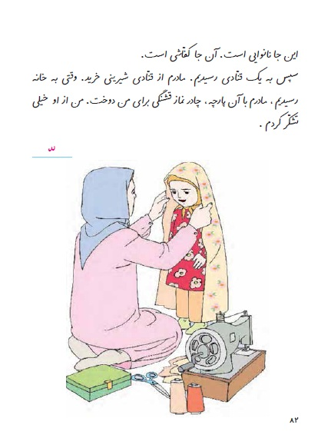
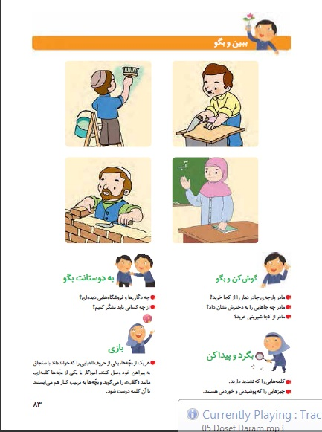
اهــــــــــــــــداف اقتصــــــــــــــــــــــــــــــــــــــــادی
در کتاب فارسی دروسی با معرفی مشاغل معرفی شده
اهــــــــــــــداف برنامه درســــــــــــــــــــــی

Slide 12
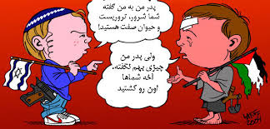
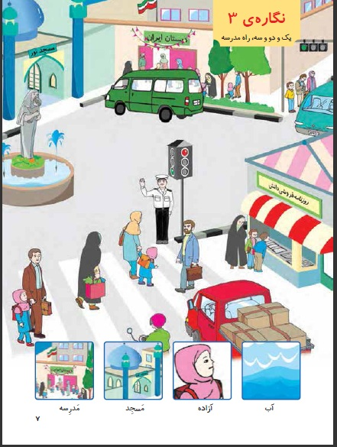
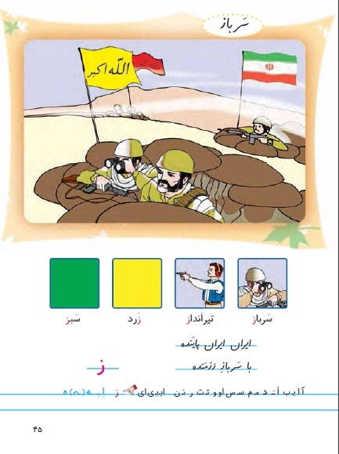
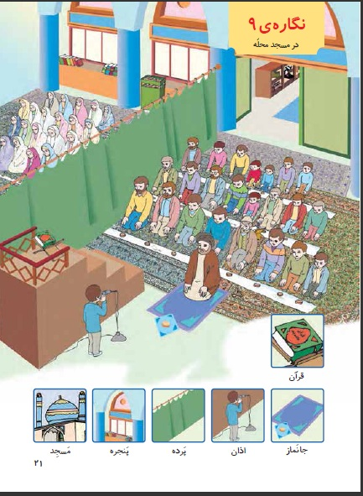
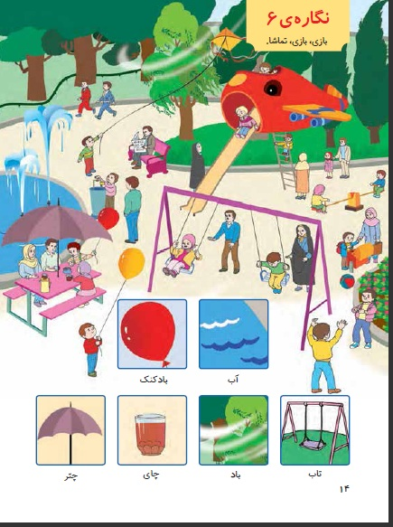
اهــــــــــــــداف سیاســــــــــــــــــــــی
مطالبی مرتبط با ایدواولوژی حاکم
آموزش مهارت های شهروندی(راهنمای معلم)
اهـــــــــــــــــــــــــداف برنامه درســــــــــــــــــــــی

Slide 13

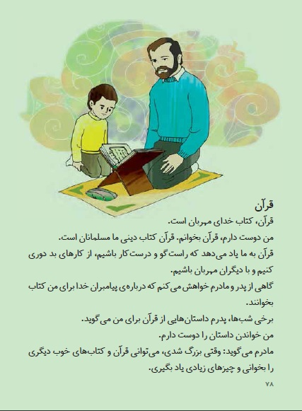
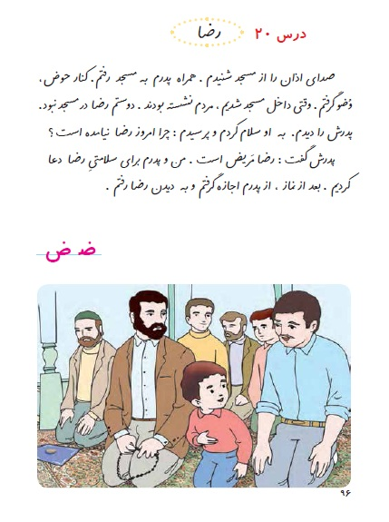
اهـــــــــــــــــــــــداف مذهبــــــــــــــــــــــــــــی
مکانهای
رفتار اسلامی دینی و مذهبی در کتاب فارسی گنجانده شده است
اهــــــــــــــداف برنامه درســــــــــــــــــــــی

Slide 14
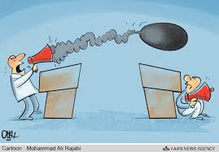
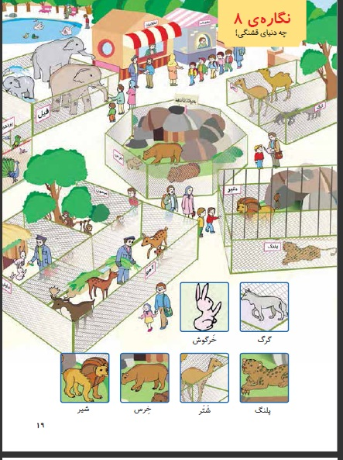
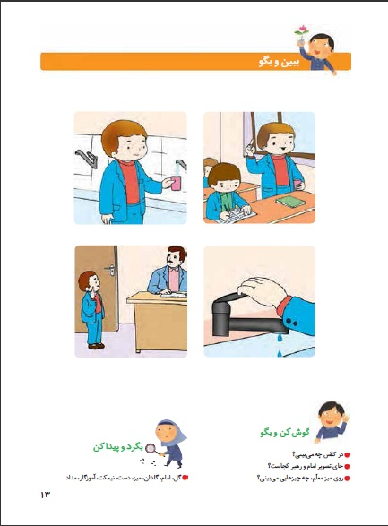
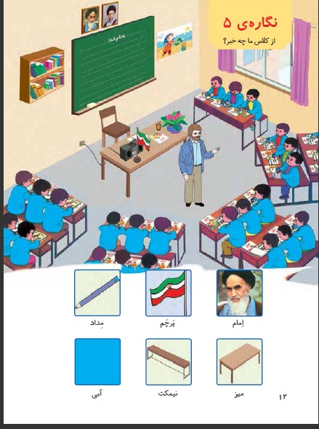
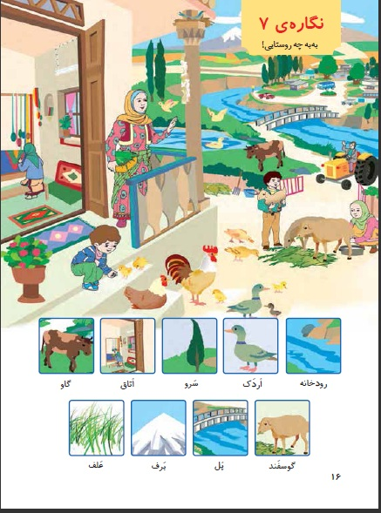
اهــــــــــــــــــداف اخلاقـــــــــــــــــــــــــــی
ايجاد علاقه به محيط کلاس، نحوهٔ شستن، اجازه گرفتن
محافظت حيوانات و پرندگان و جانوران
خانواده و اعضای آن و چگونگی همکاری اعضای خانواده با هم و وظايف هريک
اهــــــــــــــداف برنامه درســــــــــــــــــــــی

Slide 15
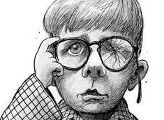
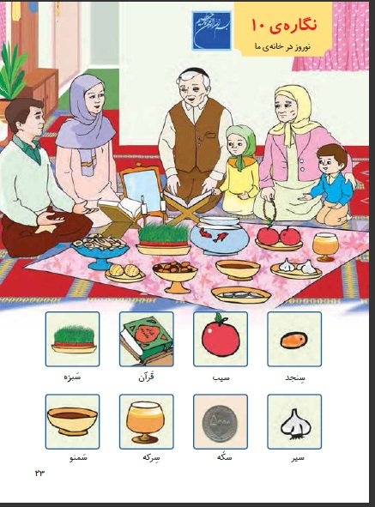
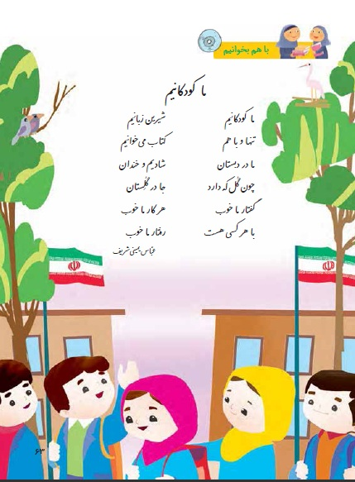
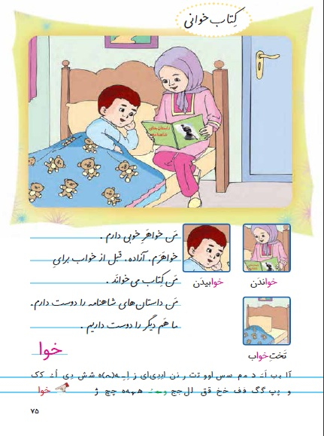
اهــــــــــــــــــــــــــــــــداف فرهنـــــــــــــــــــــــگی
آشنایی با فرهنگ کتاب خوانی
عيد نوروز، آيين های خاص آن، هفت سين، مفهوم سال نو، ديد و بازديد
اهــــــــــــــداف برنامه درســــــــــــــــــــــی

Slide 16
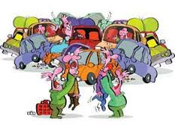
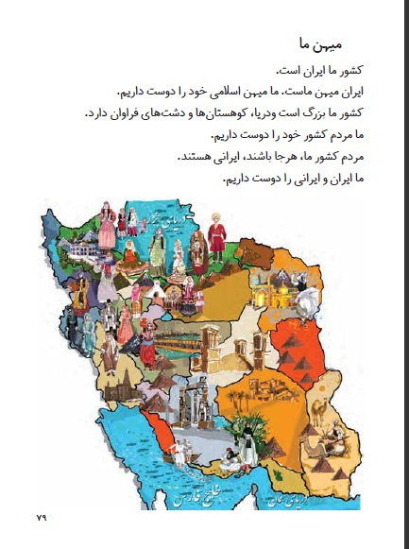
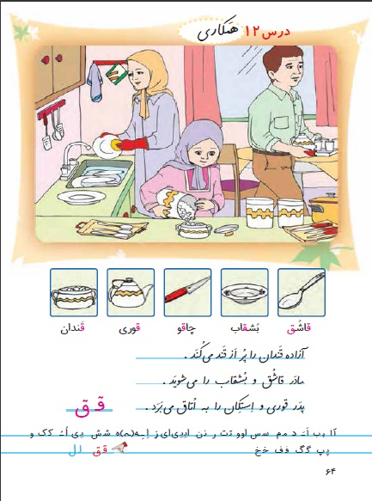
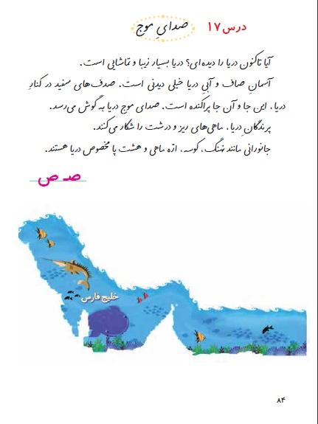
اهــــــــــــــــــــــــــــــــداف اجتماعــــــــــــــــــــــــــی
آشنایی با روحیه ی تعاون و همکاری
نگاه به کل جامعه به عنوان یک کل منسجم
خانواده به انوان جامعه ای کوچک
اهــــــــــــــداف برنامه درســــــــــــــــــــــی

Slide 17
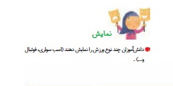
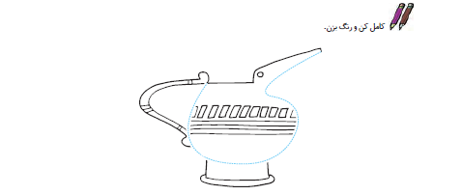
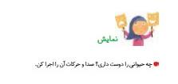
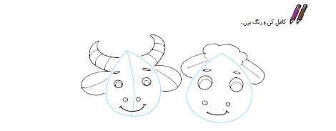
اهــــــــــــــــــــــداف هــــــــــــــــــــــــــــــــــنری
تمرین هایی با عنوان کامل کن رنگ کن برای تقویت
مهارت دست ورزی و دقت در رنگ آمیزی طراحی شده است
در کتاب قسمت هایی به عنوان نمایش تعبیه شده است که همزمان با
آموزش در دانش آموز روحیه ی حضور در جمع و همزمان با ان اهداف هنری دارد
اهــــــــــــــداف برنامه درســــــــــــــــــــــی

Slide 18

اصول حاکم بر برنامه درسی
1.تقويت مهارت های شفاهی زبان (گوش دادن، سخن گفتن)
2.توجه به رویکرد مبتنی بر مشاهده
3.تقويت مهارت های حسی حرکتی
4.ترکیب حروف با هم و ساخت کلمه و ترکیب کلمه ها و ساخت جمله های ساده
5.خواندن و نوشتن

Slide 19
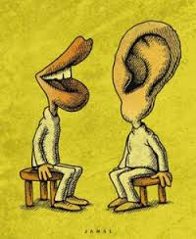
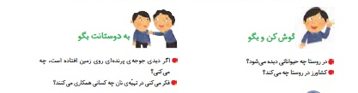

تقویت مهارت های شفاهی زبان (گوش دادن، سخن گفتن)
در کتاب بخوانیم قسمت هایی با
عنوان گوش کن و بگو و به دوستانت بگو
وجود دارد که با هدف تقویت
مهارت شنیداری و گفتاری
قرار داده شده است
اصــــــــــــــــول حاکم بر برنامه درســـــــی

Slide 20

توجه به رویکـــــــــــــــرد مبتنی بر مشاهــــــــــــــــده
افزایش دایره ی واژگان با توجه به تصاویر موجود در کتاب و افزایش قدرت توجه در بخش نگاره ها
اصــــــــــــــــــــول حاکم بر برنامه درســـــــی

Slide 21
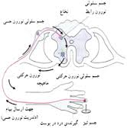
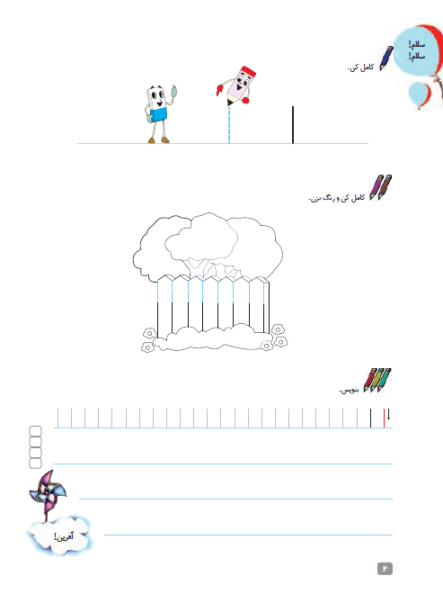
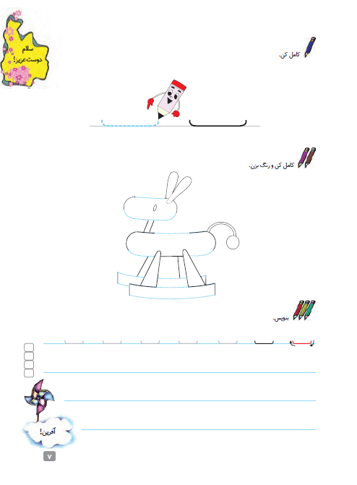
تقويت مهارت های حسی حرکتی
مهارت های حسی و حرکتی در کتاب بنویسیم
در قسمت نگاره ها و آموزش نشانه ها مورد تاکید قرار گرفته است
اصــــــــــــــــــــول حاکم بر برنامه درســـــــی

Slide 22





ترکیب حروف با هم و ساخت کلمه و ترکیب کلمه ها و ساخت جمله های ساده
اصــــــــــــــــــــول حاکم بر برنامه درســـــــی

Slide 23



خوانــــــــــدن و نوشــــــــــــــــــــتن
کتاب فارسی اول در نهایت به خواندن و نوشتن منجر میشود
اصــــــــــــــــــــول حاکم بر برنامه درســـــــی

Slide 24

روش های یاددهی یادگیری
١ روش سخنرانی
٢ روش حفظ و تکرار
٣ روش پرسش و پاسخ
۴ روش نمايشی
۵ روش ايفای نقش
۶ روش گردش علمی

Slide 25

روش سخنرانـــــــــــــــــــی
این روش در فارسی اول بیشتر برای توضیحاتی اضافی تصاویر استفاده می شود
روش هـــــــــــــــــای یاددهی یادگیری

Slide 26



روش حفــــــــظ و تکـــــــــــــــــــرار
این روش برای حفظ کردن اشعار مورد استفاده قرار میگیرد
روش هـــــــــــــــــای یاددهی یادگیری

Slide 27



روش پرســـــــــــش و پاســـــــــــــــــــخ
این روش در بخش نگاره های بخوانیم کاربرد دارد زیرا دانش آموزان هنوز مهارت خواندن و نوشتن را کسب نکرده اند
روش هـــــــــــــــــای یاددهی یادگیری

Slide 28



روش نمایشـــــــــــــــــــــــــــــی
پایه ی اصلی کتاب فارسی اول بر روش و مبنای نمایشی استوار است
به این صورت که ابتدا تصاویر نمایش داده میشود سپس آموزش ارائه میشود
روش هـــــــــــــــــای یاددهی یادگیری

Slide 29



روش ايفای نقــــــــــــــــــــــــــــــش
این روش برای آموزش حروف بسیار مناسب میباشد
به عنوان مثال هرکس نقش یک کلمه را بر عهده میگیرد و آن را بازی میکند
کلمه ها با هم ترکیب میشوند و بچه ها در کنار هم قرار میگیرند و جمله ها را میسازند
روش هـــــــــــــــــای یاددهی یادگیری

Slide 30


روش گــــــــردش علمــــــــــــــــــــی
این روش روش مناسبی برای یادگیری پایدار میباشد
برای مثال بازدید از یک نانوایی برای اموزش حرف نون
روش هـــــــــــــــــای یاددهی یادگیری

Slide 31

نکته:
همنشینی و به کار گیری همه ی روش ها با هم میتوانند یک آموزش مطلوب را رغم بزند

Slide 32
آشنایی با جداول توالی مفاهیم،مهارت ها،نگرش ها
فعّاليّت های ويژه
١ گوش کن و بگو
٢ درست، نادرست
٣ ببين و بگو
٤ به دوستانت بگو
٥ بگرد و پيدا کن
٦ با هم بخوانيم
٧ کتاب خوانی
٨ بازی
٩ نمايش
١٠ با هم بخنديم
١١ روا ن خوانی
١٢ جدول
١٣ چيستان
١٤ رنگ کردنی

Slide 33





آشنایی با جداول توالی مفاهیم،مهارت ها،نگرش ها
جداول جایگزین تصاویر و نگاره ها میشود و با هدف ترکیب و یادگیری اکتشافی میباشند و یا بر پایه ی ترکیب کلمات میباشند

Slide 34
شرایـــــــــــــــــط ارزشیابـــــــــــــــی
کتاب بخوانیم و بنویسیم به صورت یک کل منسجم تکمیل کننده ی یک دیگرند هدف کتاب بخوانیم زمانی محقق میشود که به نوشتن منجر شود و از طرفی ارزشیابی نشان دهنده ی تحقق اهداف آموزشی است
برای این منظور مولفین کتاب ارزشیابی پیشبینی شده را در کتاب بنویسیم قرار داده اند که درواقع سنجش عملکرد در دو کتاب میباشد
در کنار آن نیز میدانیم که هر درس دارای اهدافی میباشد که ارزشیابی نیز از روی اهداف هر درس منعکس میشود پس به عنوان مثال اگر هدف نگاره ها در کتاب بخوانیم:
تقويت خوب ديدن
پرورش قوهٔ تميز و تشخيص
تقويت توانايی خوب سخن گفتن
رشد توانايی تبديل ديده ها به گفتار و...باشد بنابراین مثلا باید بتواند دیده ها را به گفتار تبدیل کند و تصویرک ها از از تصویر تشخیص دهد
ارزشیابی پیشبینی شده در فارسی اول ارزشیابی توصیفی و به صورت عملکردی میباشد و معلم میتواند چک لیستی تهیه کرده و مشاهدات خود را از رفتار دانش آموزان ثبت کند و در پوشه ی کار آنها قرار دهد و همچنین میتواند املا بچه ها را نیز در پوشه ی کار آنها قرار دهد یا با تهیه ی یک مقیاس درجه بندی نگاره ای یکنواخت برای هر فصل میزان دستیابی به اهداف آموزشی در هر یک از دانش آموزان را مورد برسی قرار داده و آن را در پوشه ی کار وی قرار دهد

Slide 35


شرایـــــــــــــــــط ارزشیابـــــــــــــــی
تقریبا در تمامی صفحات کتاب بنویسیم کادری در گوشه ی سمت چپ قرار داده شده که مقیاس درجه بندی و درواقع همان شرایط ارزشیابیست که معلم میتواند آن را از پایین به بالا درجه بندی کند(با توجه به اهداف همان صفحه)
خانه های خالی عمودی در هر صفحه، برای اين است که کار دانش آموز در پايان هر روز
مورد ارزيابی قرار گيرد.(راهنمای معلم)

Slide 36



شرایــــــــط اجـــــــــــــــــــــــرا
شرایط اجرای برنامه ی درسی بسته به موقعیت جغرافیایی یا نوع و تعداد پایه های کلاس متفاوت خواهد بود اما برنامه ی پیشنهادی کتاب به صورت زیر است:

Slide 37

بررســــی یک درس از کتاب فارسی
در این بخش یک درس کتاب فارسی از لحاظ ساختار برنامه ی درسی مورد بررسی قرار میگیرد
برای این منظور بخش 2 درس یک کتاب بخوانیم و بخش 2درس یک کتاب بنویسیم به طور همزمان باهم مقایسه و ساختار درسی آن مورد بررسی قرار خواهد گرفت

Slide 38




رویکــــــــــــــرد برنامه ی درســـــــــــــی
این درس به طور کلی بیشتر رویکردی سیستمی دارد زیرا با قاعده ی همزمانی منطبق است
اما در عین حال دارای رویکرد ذهنی و عقلی و رویکرد نیاز ها و علایق نیز تکیه دارد (بازی،رنگ بزن)

Slide 39


اهــــــــــــــداف برنامه درســــــــــــــــــــــی
اهداف شناختی:
شناسایی کلمه در تصویر
آشنایی با حرف «آ»و»ب»

Slide 40
اهــــــــــــــداف برنامه درســــــــــــــــــــــی
اهداف نگرشی:
گل، حفظ گل، آب دادن به گل
شناخت فصول و ويژگی های آنها و تحولات(راهنمای معلم)

Slide 41

اهــــــــــــــداف برنامه درســــــــــــــــــــــی
اهداف مهارتی:
توانایی تشخیص کلمه و تصویر
توانایی نوشتن درست نشانه ها
توانایی تفکیک کلمه از واژه

Slide 42
اصول حاکـــــم بر برنامه ی درســــــــــــی
1.تقويت مهارت های شفاهی زبان (گوش دادن، سخن گفتن)
2.توجه به رویکرد مبتنی بر مشاهده
3.تقويت مهارت های حسی حرکتی
4.ترکیب حروف با هم و ساخت کلمه و ترکیب کلمه ها

Slide 43
روش یاددهـــــــــــی یادگــــــــــــیری
میتوان از روش ایفای نقش برای ارائه ی این درس استفاده نمود
به این صورت که یکی از بچه های کلاس کلاه با نشانه ی آ و یکی دیگر با کلاه نشانه ی ب و نقش هایی مثل باد و ..را در کلاس بازی کرد

Slide 44





آشنایی با جداول توالی مفاهیم،مهارت ها،نگرش ها
گوش کن و بگو و به دوستانت بگو
بگرد و پیدا کن و بازی
بنویس
کامل کن
صدای هر کلمه را بنویس

Slide 45

شرایـــــــــــــــــــــــــــــــــــــــــــــــط ارزشــــــــــــــــــــــــــیابی
مطابق اهداف ارزشیابی باید از موارد زیر صورد بگیرد:
1.حروف آ و ب را از هم تشخیص داده و آنها را با هم به صورت های مختلف ترکیب کند
2.به موضوع درس علاقه نشان بدهند
3.کلمه را در تصویر پیدا کنند
4.واژه ها را درست بنویسند و تمارین را حل کنند
5.املای درست واژه ها را بنویسند
میتوان یک مقیاس درجه بندی تهیه نمود و رفتار دانش آموزان را در آن ثبت و سپس آن را به پوشه ی کازر انتقال داد

Slide 46
شرایـــــــــــــــــــــط اجـــــــــــــــرا
طبق برنامه ی پیشنهادی این درس باید در هفته ی اول آبان ماه آموزش داده شود و به طور همزمان و به هم پیوسته آموزش داده شود

